Slide 1
Compañía comercial rimancas s. a

Slide 2
Teléfonos de la empresa:5674-3377
2471-9206
4206-9206
Dirección: 1 Calle 0-70,Zona 13, Pamplona, Guatemala, Guatemala, s.a.

Slide 3
Información de la empresa
Somos importadores directos de repuestos de alta calidad , que nos permite garantizarle y ofrecerle mejores precios y confianza! Importamos comercializamos y distribuimos motores,catarinas,cajas de cambio, montacargas y mucho mas.

Slide 4
Productos que mantiene la empresa
-TOYOTA : 22R,2RZ,1HZ;
-ISUZU: 4JB1,4JA1,4BD1,4BG1,4HF1,6BG1,6HE1;
-MITSUBISHI: 4D31/32/33/34 , 4D56,4G54;
-HINO: W04D,J08C,07D
CAJAS MECANICAS, CATARINAS,STARTERS, ALTERNADORES, REPUESTOS USADOS EN GENERAL

Slide 5
A que se dedica la empresa
Esta es una empresa muy conocida y prestigiosa que se dedica a la venta de carros, coaster, hiace, camiones y montacargas haci también como motores entre otras cosas también se dedican a reparar motores

Slide 6
Horario de lunes a sábado 8:00a.m a 17:00p.m

Slide 7
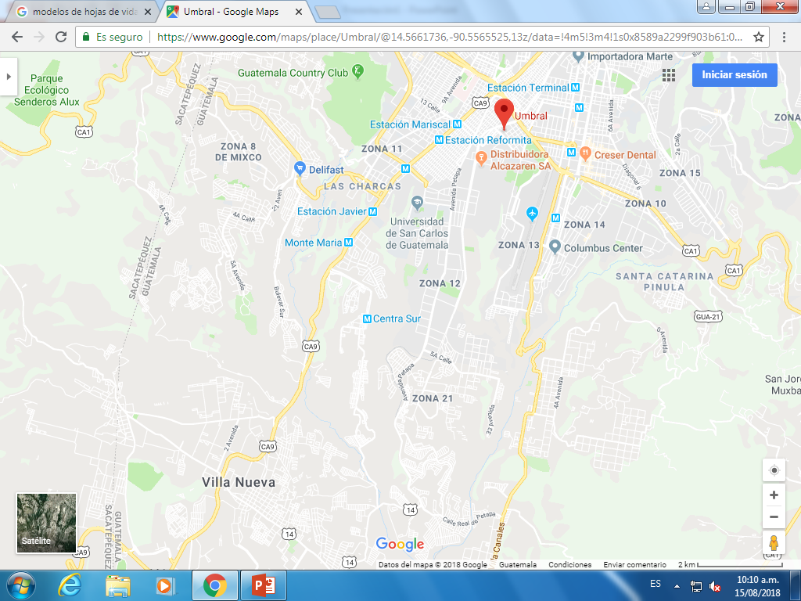
croquis

Slide 8
Gracias por su atención.

